Slide 1
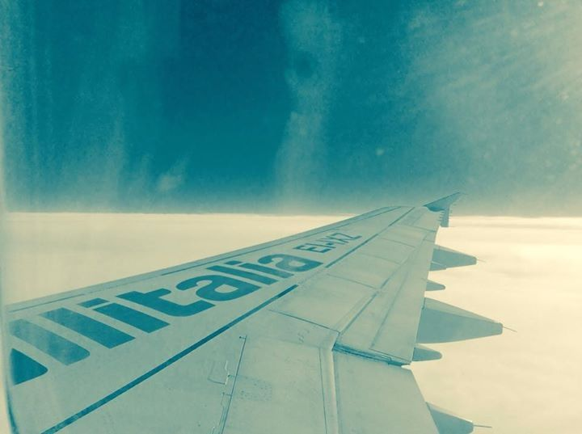
VIAGGIO IN POLONIA

Slide 2
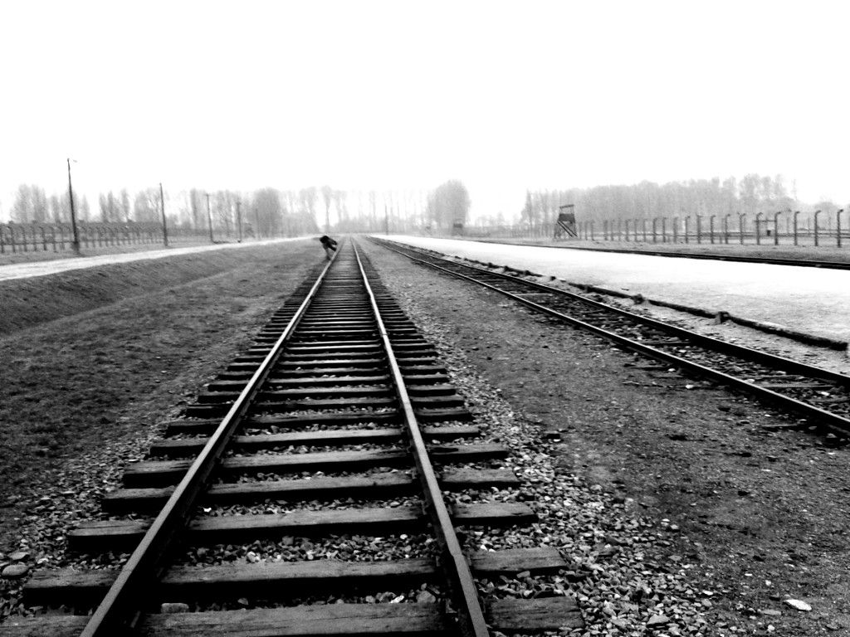
BIRKENAU

Slide 3
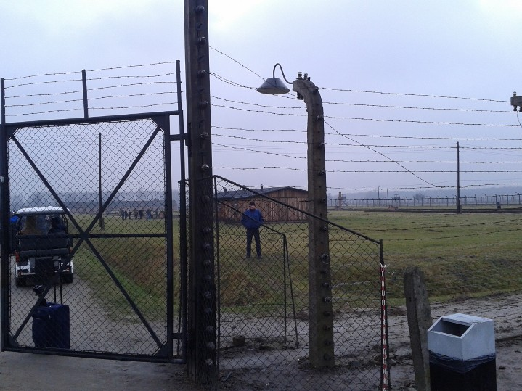
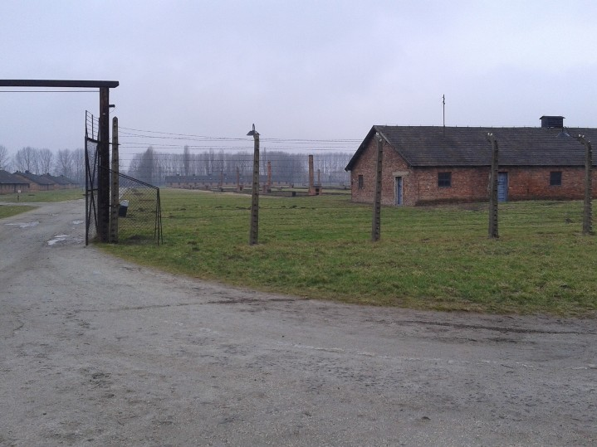

Slide 4
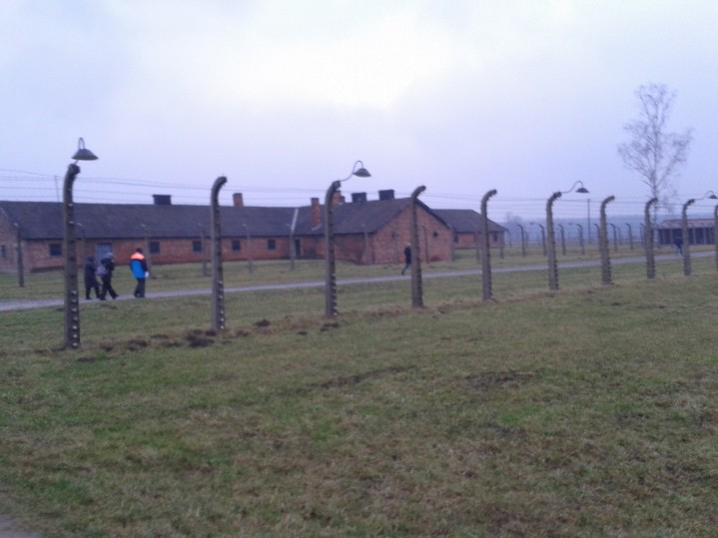

Slide 5
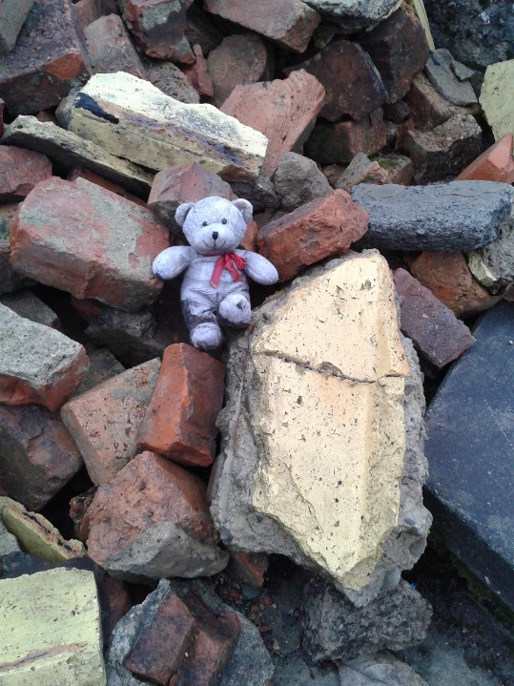

Slide 6
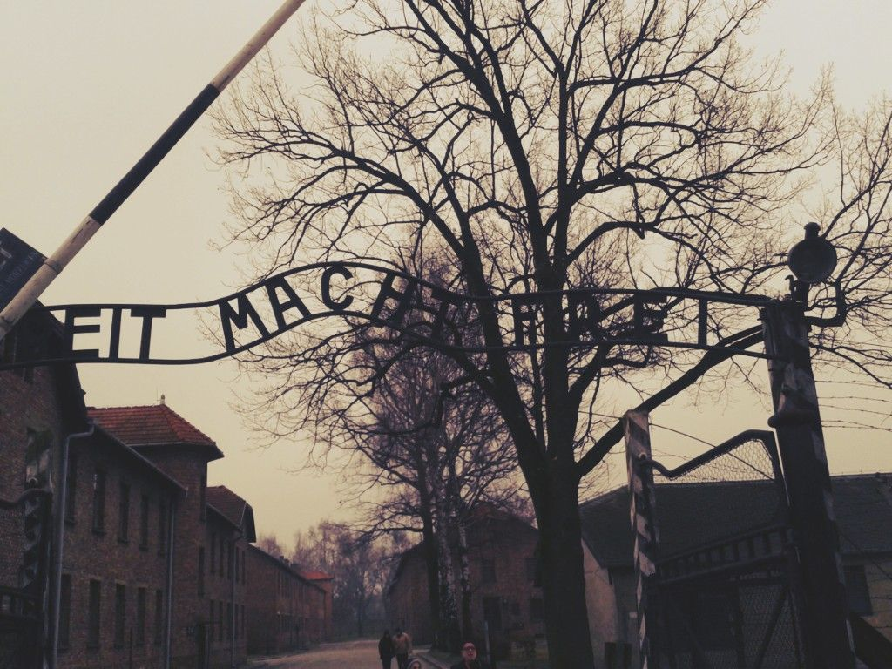
VIAGGIO AD AUSCHWITZ

Slide 7
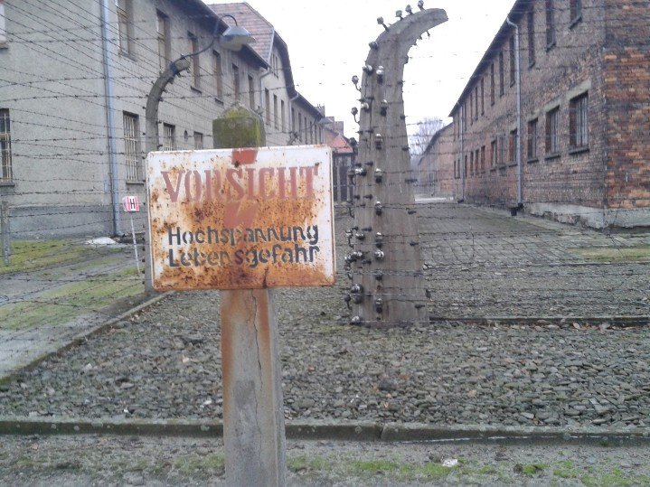

Slide 8
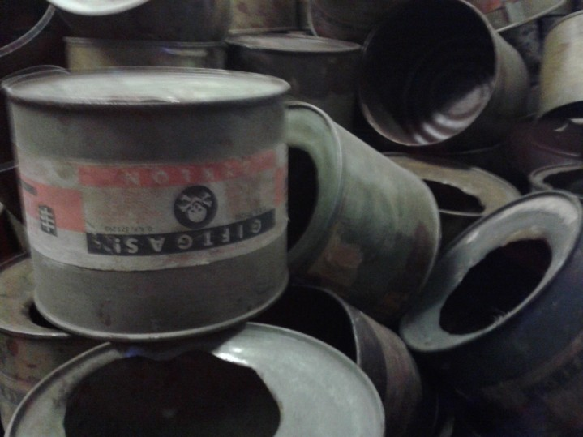

Slide 9
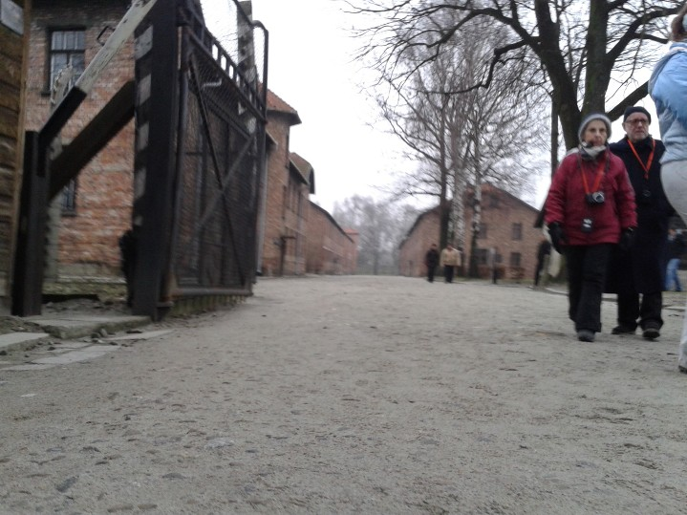

Slide 10
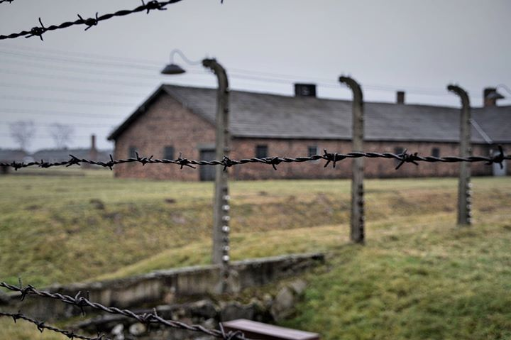
LA MIA ESPERIENZA
Mi viene difficile esprimere a parole ciò che ho vissuto, forse perché mai ho provato emozioni così intense tutte insieme.
Una delle avventure più forti ed emotivamente coinvolgenti che abbia mai vissuto, forse perché la barriera del libro scolastico è scomparsa, lasciando spazio all'esperienza in prima persona che ha permesso a noi studenti di provare a ripercorrere la storia grazie all'importante testimonianza di Sami Modiano e delle sorelle Bucci. Non potrò mai dimenticare gli occhi e la commozione trattenuta da Sami durante l'intero percorso, ma anche la forza di tutti i testimoni che mettono a disposizione il loro dolore per rendere noi testimoni di domani.
Un viaggio per renderci consapevoli, per non dimenticare, per capire, per comprendere la follia razionale e la malvagità dell'uomo.
Non riesco a dire altro, forse perché è ancora troppo presto per fare riflessioni più approfondite, forse perché le emozioni hanno bisogno di un po' di tempo per farsi più nitide.
UN VIAGGIO CHE CAMBIA, UN VIAGGIO PER NON DIMENTICARE.
MAI PIU'.

Slide 11
